Slide 1
PELATIHAN COREL DRWA & PHOTOSOP
JIHADUL AKBAR

Slide 2
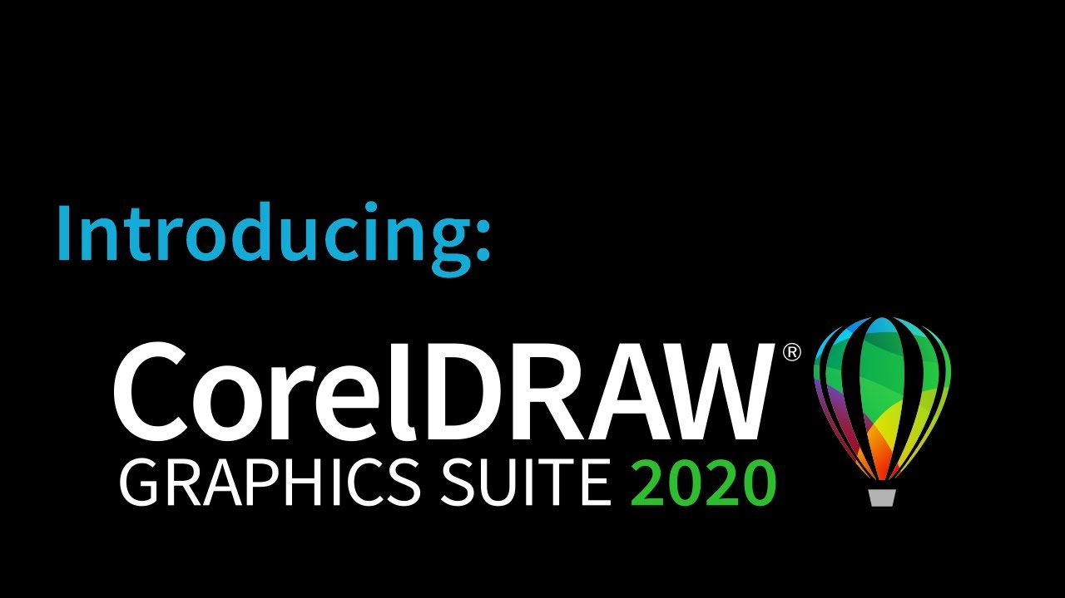
JIHADUL AKBAR

Slide 3
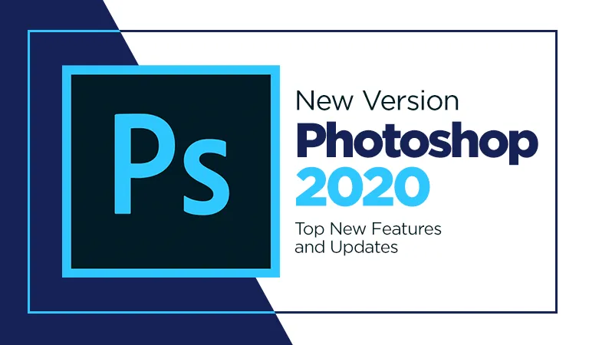

Slide 4
CorelDRAW
CorelDraw adalah editor grafik vektor yang dikembangkan oleh Corel, sebuah perusahaan perangkat lunak yang bermarkas di Ottawa, Kanada.

Slide 5
Adobe Photoshop
Adobe Photoshop, atau biasa disebut Photoshop, adalah perangkat lunak editor citra buatan Adobe Systems yang dikhususkan untuk pengeditan foto/gambar dan pembuatan efek

Slide 6
Source Asset
Freepik.com
Unsplash.com
Undrow.co
Pngtree.com

Slide 7
Video Chanel
The Putur
Didiet15
Tutvid
Piximperfect
Daunnet Films
Froyonion
Pemuda Setempat

Slide 8

Membuat Logo

Slide 9

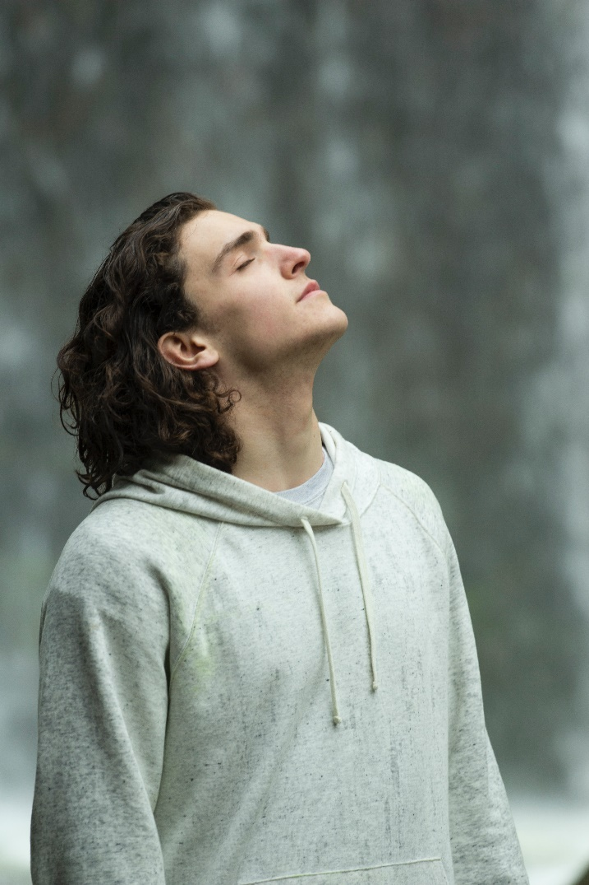
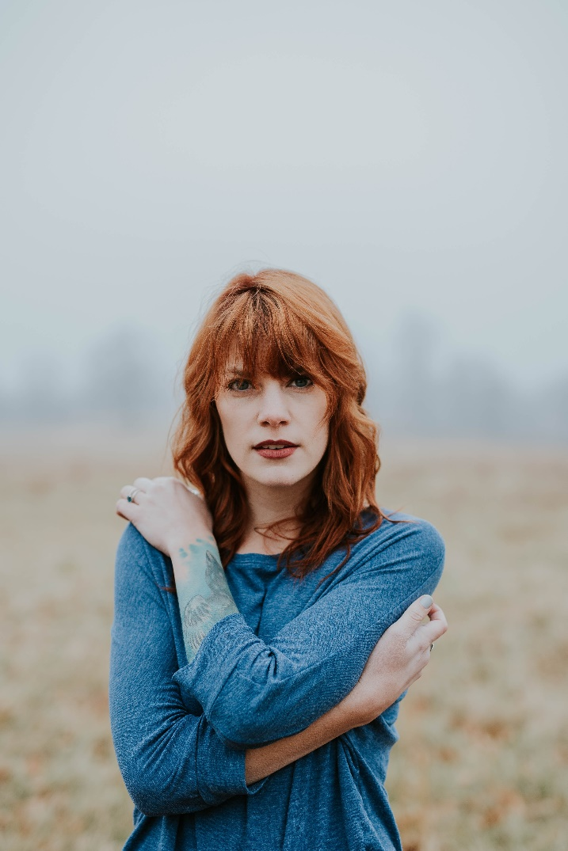
Seleksi Photho

Slide 10
Desain Spanduk

